Slide 1

МИНИСТЕРСТВО ОБРАЗОВАНИЯ, НАУКИ И МОЛОДЕЖИ РЕСПУБЛИКИ КРЫМ
ГОСУДАРСТВЕННОЕ БЮДЖЕТНОЕ ОБРАЗОВАТЕЛЬНОЕ УЧРЕЖДЕНИЕ ДОПОЛНИТЕЛЬНОГО ОБРАЗОВАНИЯ
РЕСПУБЛИКИ КРЫМ
«ЦЕНТР ДЕТСКО-ЮНОШЕСКОГО ТУРИЗМА И КРАЕВЕДЕНИЯ»
РЕСПУБЛИКАНСКИЙ СЕМИНАР
«Организация и проведение республиканских этапов Всероссийских мероприятий туристско-краеведческой и физкультурно-спортивной направленности»

Slide 2
МИНИСТЕРСТВО ОБРАЗОВАНИЯ, НАУКИ И МОЛОДЕЖИ РЕСПУБЛИКИ КРЫМ
ГОСУДАРСТВЕННОЕ БЮДЖЕТНОЕ ОБРАЗОВАТЕЛЬНОЕ УЧРЕЖДЕНИЕ ДОПОЛНИТЕЛЬНОГО ОБРАЗОВАНИЯ
РЕСПУБЛИКИ КРЫМ
«ЦЕНТР ДЕТСКО-ЮНОШЕСКОГО ТУРИЗМА И КРАЕВЕДЕНИЯ»
РЕСПУБЛИКАНСКИЙ СЕМИНАР
«Организация и проведение республиканских этапов Всероссийских мероприятий туристско-краеведческой и физкультурно-спортивной направленности»
Об итогах участия муниципальных образований Республики Крым в мероприятиях физкультурно-спортивной направленности
в 2022 году
Докладчик: Павлова Екатерина Сергеевна,
методист спортивно-массового отдела
ГБОУ ДО РК «ЦДЮТК»

Slide 3
Количество участников всероссийских спортивно-массовых и конкурсных мероприятий физкультурно-спортивной направленности
Этапы | Количество участников
Муниципальный этап | 16604
Республиканский этап | 2676
Всероссийский этап | 176

Slide 4
Итоговая таблица участия муниципальных районов и городских округов в республиканских спортивно-массовых мероприятиях в 2021-2022 учебном году
№ п/п | Город, Район | Мини-футбол (2008-2009 гг.р.) |  | Белая Ладья | Серебряный мяч |  | Президентские состязания |  | Президентские игры | Игры ШСК | Сумма баллов | Занятое место
 | города | юноши | девушки | Место | юноши | девушки | городские | сельские | Место | Место
1 | г.Алушта | 3 | 6 | 4 | 8 | 14 | 7 | 5 | 7 | 4 | 51 | II
2 | г.Армянск | 7 | 25 | 25 | 1 | 5 | 6 |  | 4 | 25 | 98 | 7
3 | г.Джанкой | 25 | 25 | 25 | 25 | 25 | 15 |  | 25 | 25 | 190 | 10
4 | г.Евпатория | 8 | 5 | 2 | 3 | 1 | 2 |  | 3 | 5 | 29 | I
5 | г.Керчь | 1 | 1 | 25 | 14 | 9 | 4 |  | 13 | 10 | 77 | 4
6 | г.Красноперекопск | 25 | 25 | 25 | 25 | 25 | 15 |  | 25 | 25 | 190 | 10
7 | г.Саки | 25 | 25 | 9 | 20 | 4 | 15 |  | 25 | 25 | 148 | 9
8 | г.Симферополь | 25 | 4 | 1 | 9 | 2 | 15 |  | 1 | 25 | 82 | 6
9 | г.Судак | 25 | 25 | 14 | 18 | 15 | 1 | 17 | 17 | 3 | 118 | 8
10 | г.Феодосия | 5 | 25 | 3 | 5 | 5 | 3 | 7 | 2 | 7 | 55 | III
11 | г.Ялта | 10 | 25 | 6 | 4 | 25 | 5 | 3 | 6 | 2 | 81 | 5
 | районы
12 | Бахчисарайский р-н | 25 | 25 | 25 | 14 | 3 | 15 | 2 | 8 | 25 | 127 | 7
13 | Белогорский р-н | 25 | 25 | 15 | 18 | 20 | 15 | 16 | 25 | 25 | 169 | 13
14 | Джанкойский р-н | 25 | 25 | 25 | 14 | 13 |  | 18 | 25 | 25 | 170 | 14
15 | Кировский р-н | 25 | 25 | 25 | 10 | 7 | 15 | 9 | 10 | 25 | 136 | 11
16 | Красногвардейский р-н | 25 | 25 | 8 | 6 | 9 |  | 12 | 5 | 6 | 96 | III
17 | Красноперекопский р-н | 2 | 25 | 13 | 10 | 7 |  | 11 | 15 | 8 | 91 | II
18 | Ленинский р-н | 11 | 25 | 10 | 7 | 9 | 15 | 6 | 11-12 | 25 | 104,5 | 5
19 | Нижнегорский р-н | 8 | 25 | 11 | 13 | 15 |  | 10 | 25 | 25 | 132 | 9
20 | Первомайский р-н | 13 | 25 | 17 | 25 | 12 |  | 8 | 25 | 9 | 134 | 10
21 | Раздольненский р-н | 12 | 7 | 5 | 25 | 25 |  | 14-15 | 14 | 25 | 127,5 | 8
22 | Сакский р-н | 25 | 25 | 25 | 25 | 25 |  | 4 | 11-12 | 25 | 165,5 | 12
23 | Симферопольский р-н | 5 | 2 | 12 | 14 | 15 |  | 1 | 16 | 1 | 66 | I
24 | Советский р-н | 25 | 3 | 7 | 10 | 15 |  | 13 | 9 | 25 | 107 | 6
25 | Черноморский р-н | 4 | 25 | 16 | 2 | 15 |  | 14-15 | 25 | 11 | 98 | 4

Slide 5
Массовость участия:
На муниципальном этапе | На региональном этапе
Джанкойский р-н – 1448 чел. | Красногвардейский р-н – 206 чел.
Симферопольский р-н – 1440 чел. | Алушта – 189 чел.
Симферополь – 1182 чел. | Керчь – 175 чел.
Результативность участия:
Наибольшее количество призовых мест | Нет призовых мест
Красногвардейский р-н – 116 чел. | Красноперекопск
Керчь – 82 чел. | Первомайский р-н
Евпатория, Симферопольский р-н – 78 чел.

Slide 6
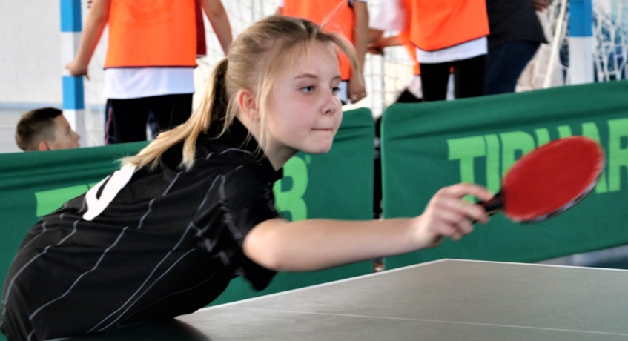
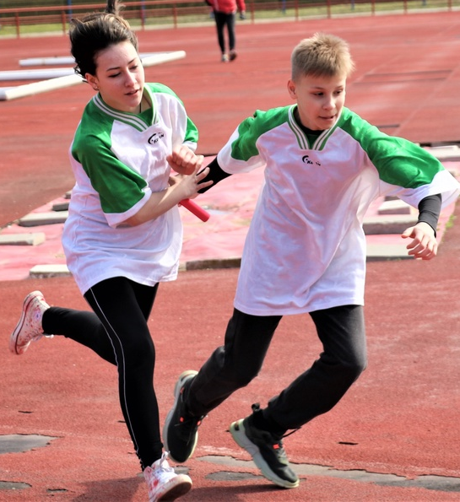
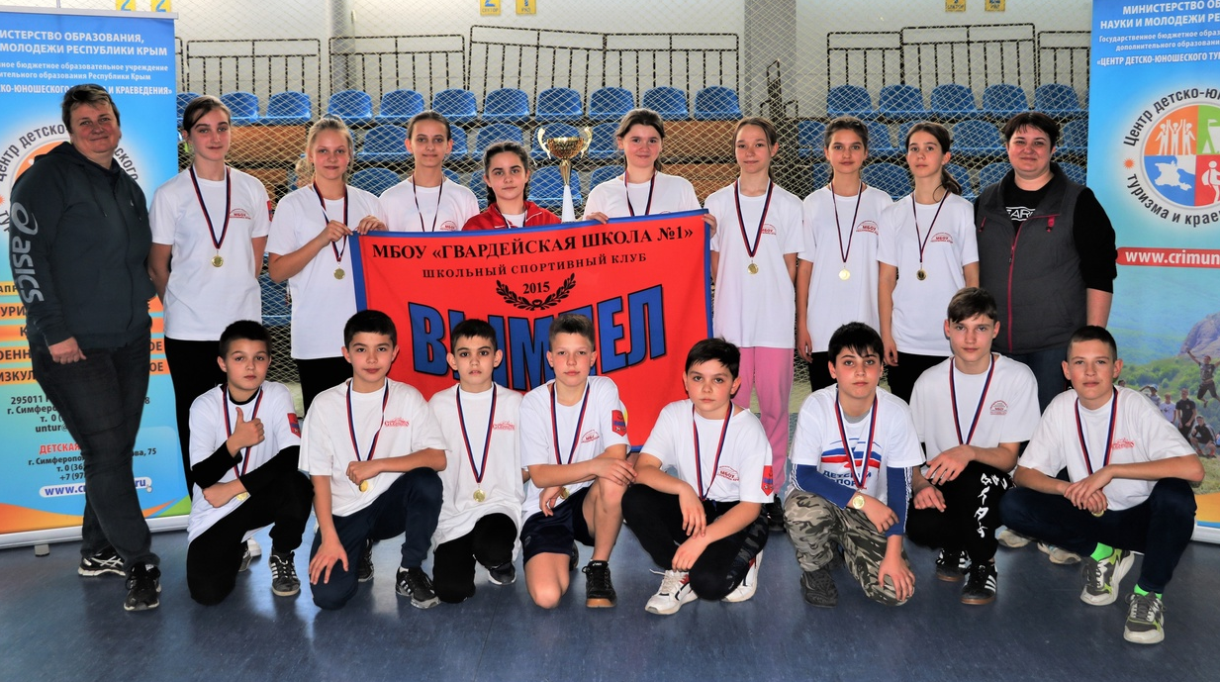
15 МАРТА 2022 ГОДА
Центр спорта «Эволюция»

Slide 7
ПОБЕДИТЕЛИ И ПРИЗЕРЫ 2022 ГОДА
I место – ШСК «Вымпел» МБОУ «Гвардейская школа № 1» Симферопольского района Республики Крым;
II место – ШСК «Массандра» МБОУ «Ялтинская средняя школа № 11» муниципального образования городской округ Ялта Республики Крым;
III место – ШСК «Авангард» МБОУ «Средняя общеобразовательная школа № 4» городского округа Судак Республики Крым.

Slide 8
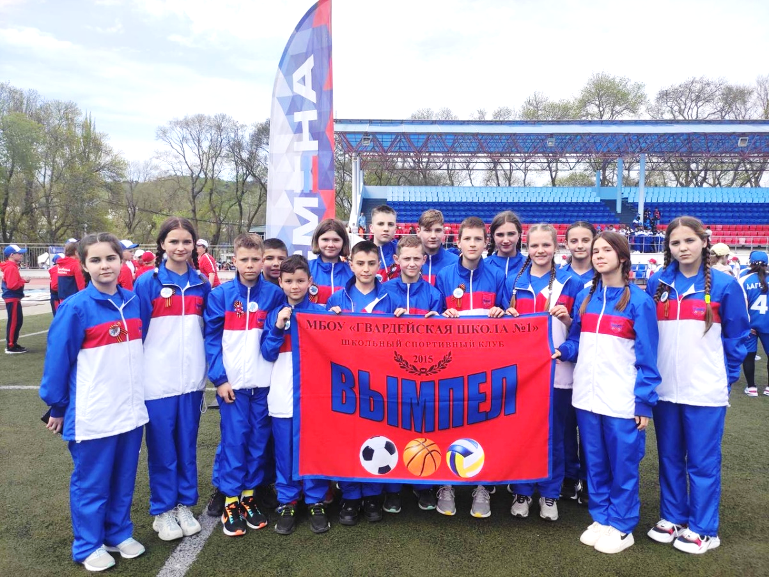
УЧАСТИЕ ВО ВСЕРОССИЙСКОМ ЭТАПЕ
Всероссийский этап соревнований прошел с 25 апреля по 15 мая 2022 года на базе ФГБОУ «Всероссийский детский центр «Смена» в Краснодарском крае. Всего приняло участие 57 регионов.
Результаты участия команды ШСК «Вымпел» МБОУ «Гвардейская школа № 1» Симферопольского района Республики Крым:
общекомандный зачет – 34 место;
конкурсная программа «Брейн-ринг» – 5 место;
бадминтон девушки – 9 место;
бадминтон юноши и легкая атлетика девушки – 17 место.

Slide 9
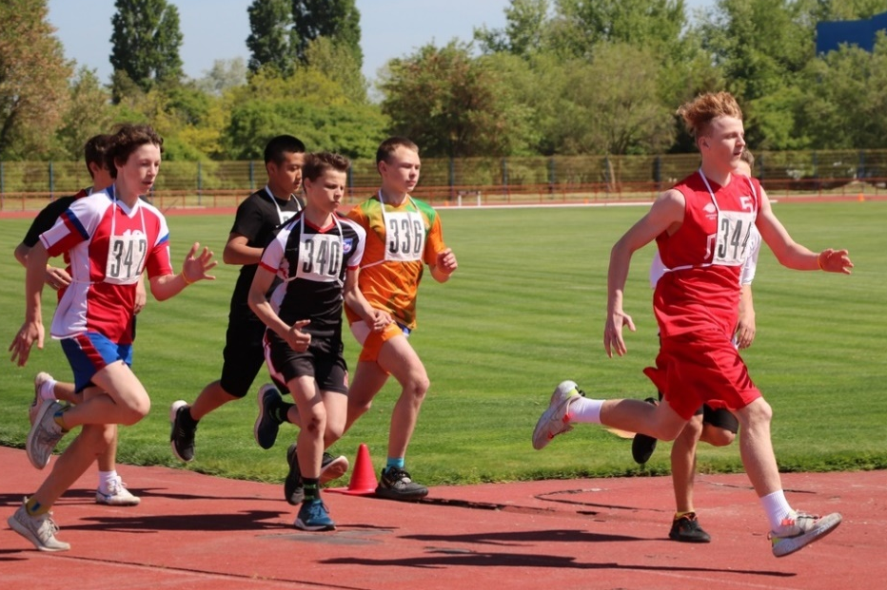
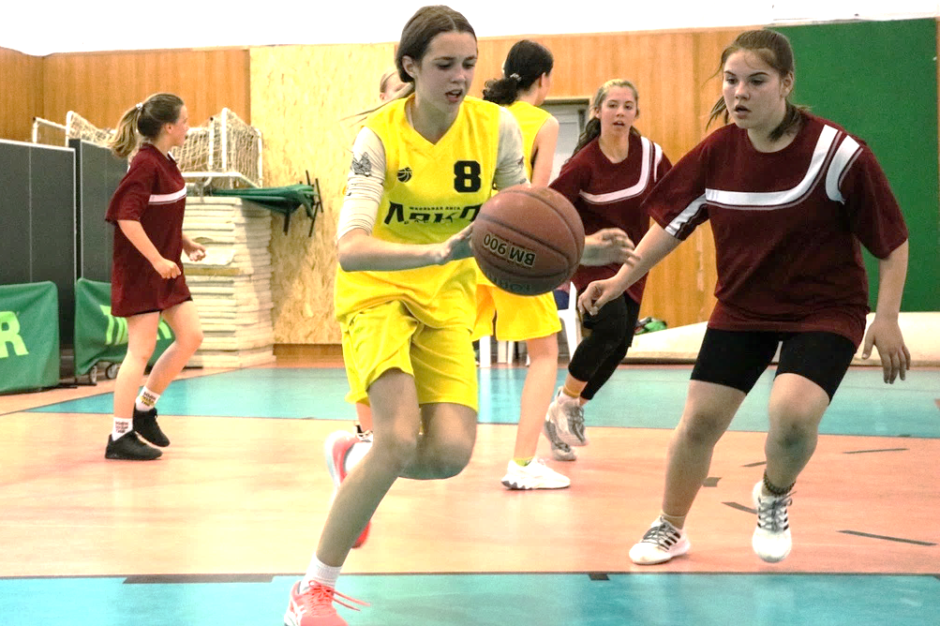
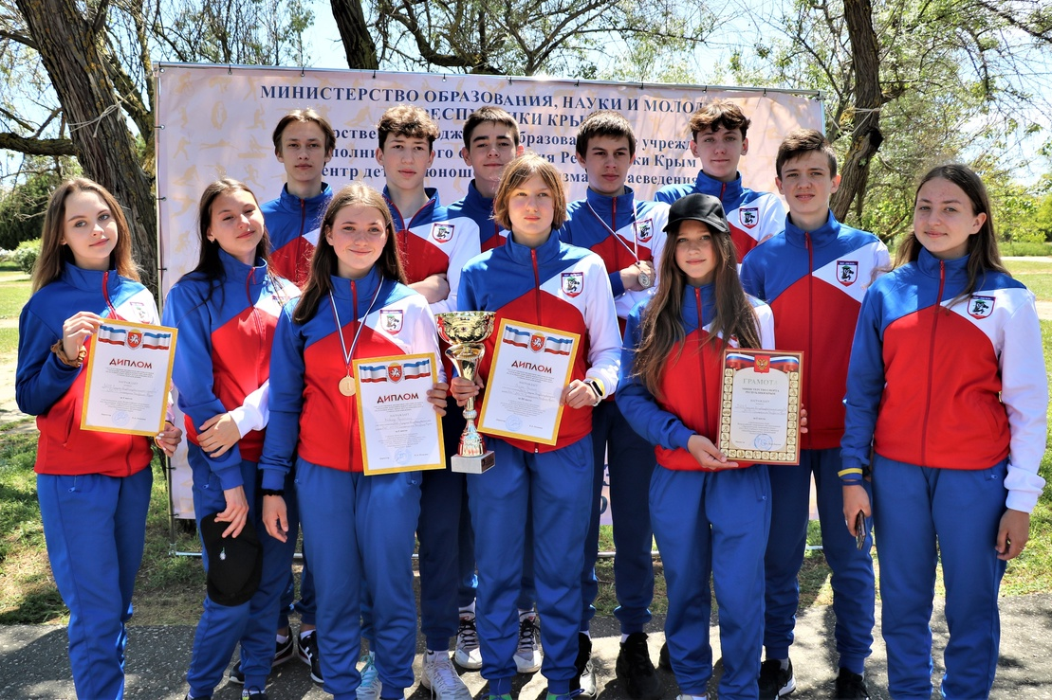
17-20 МАЯ 2022 ГОДА
Центр спорта «Эволюция»

Slide 10
ПОБЕДИТЕЛИ И ПРИЗЕРЫ 2022 ГОДА
«Президентские состязания»
Городские классы-команды:
I место – г. Судак
II место – г. Евпатория
III место – г. Феодосия
Сельские классы-команды:
I место – Симферопольский район
II место – Бахчисарайский район
III место – пгт. Массандра, г. Ялта
«Президентские спортивные игры»
I место – г. Симферополь
II место – г. Феодосия
III место – г. Евпатория

Slide 11
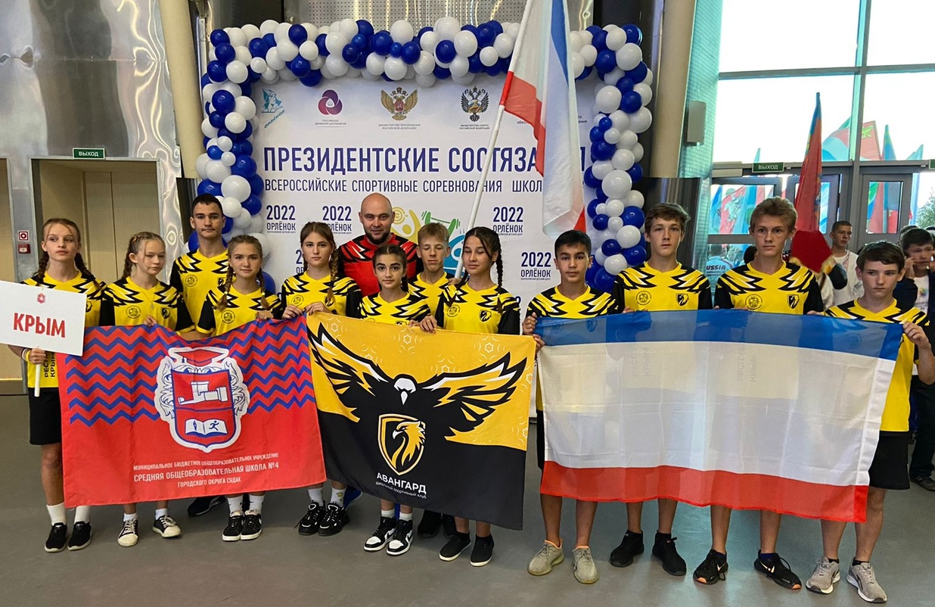
УЧАСТИЕ ВО ВСЕРОССИЙСКОМ ЭТАПЕ
«Президентские состязания»
Всероссийский этап соревнований прошел с 7 по 27 сентября 2022 года на базе ФГБОУ ДО «Всероссийский детский центр «Орленок» (Краснодарский край).
Всего приняло участие 82 региона.
Республику Крым представляли:
- городская класс-команда МБОУ «СОШ № 4» городского округа Судак Республики Крым;
- сельская класс-команда МБОУ «Чистенская школа-гимназия им. Героя Социалистического Труда Тарасюка И.С.» Симферопольского района

Slide 12
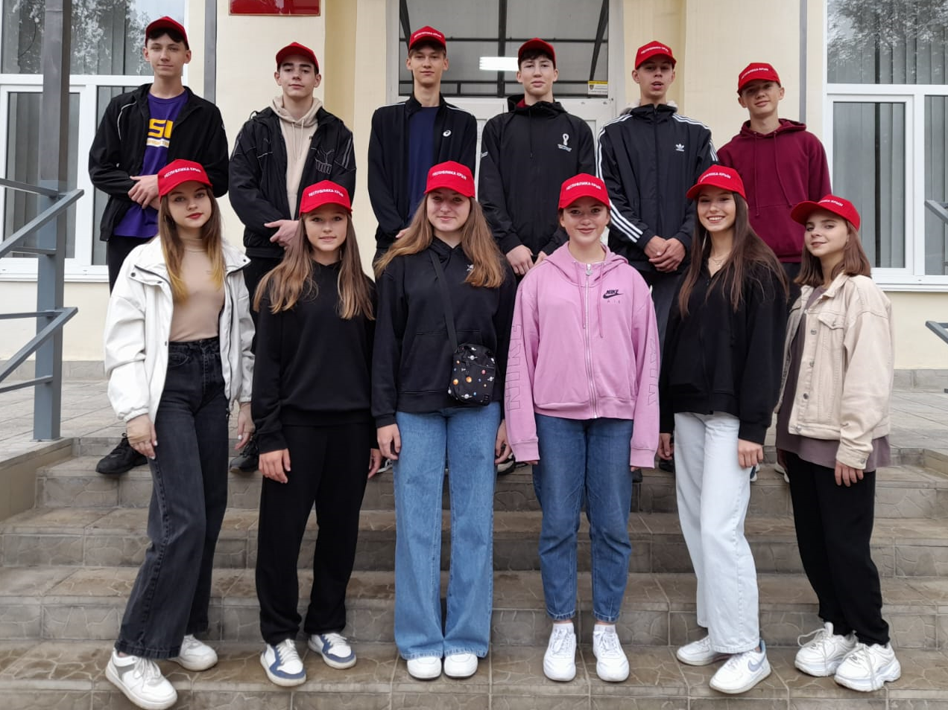
УЧАСТИЕ ВО ВСЕРОССИЙСКОМ ЭТАПЕ
«Президентские спортивные игры»
Всероссийский этап соревнований прошел с 14 сентября по 4 октября 2022 года на базе ФГБОУ «Всероссийский детский центр «Смена» в Краснодарском крае. Всего приняло участие 84 региона.
Республику Крым представляла команда МБОУ «Средняя школа № 34» муниципального образования городской округ Симферополь Республики Крым
Общекомандный зачет –
14 место!

Slide 13
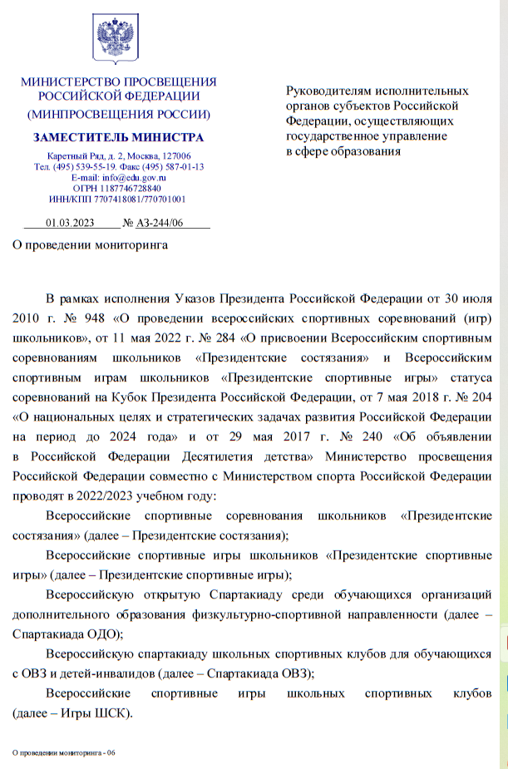
Мониторинг проведения соревнований
Письмо Министерства просвещения Российской Федерации от 01.03.2023 № АЗ-244/06 «О проведении мониторингов»
Сроки предоставления отчетов школьных и муниципальных этапов:
Игры ШСК:
школьный этап – до 15 марта 2023 года;
муниципальный этап – до 20 марта 2023 года
Президентские состязания, Президентские спортивные игры:
школьный этап – до 30 апреля 2023 года;
муниципальный этап – до 30 мая 2023 года
Отчет подается в личном кабинете на платформе еип-фкис.рф
Раздел «Мои отчеты»
Категории:
«Школьный спортивный клуб»,
«Общеобразовательная организация»,
«Органы муниципального управления образования»

Slide 14
МИНИСТЕРСТВО ОБРАЗОВАНИЯ, НАУКИ И МОЛОДЕЖИ РЕСПУБЛИКИ КРЫМ
ГОСУДАРСТВЕННОЕ БЮДЖЕТНОЕ ОБРАЗОВАТЕЛЬНОЕ УЧРЕЖДЕНИЕ ДОПОЛНИТЕЛЬНОГО ОБРАЗОВАНИЯ
РЕСПУБЛИКИ КРЫМ
«ЦЕНТР ДЕТСКО-ЮНОШЕСКОГО ТУРИЗМА И КРАЕВЕДЕНИЯ»
СПАСИБО ЗА ВНИМАНИЕ!

